Slide 1
Модуль 9: Разрешение адресов
Материалы для инструктора
Введение в сети v7.0 (ITN)
Notes:
Программа сетевой академии Cisco
Введение в сети v7.0 (ITN)
Модуль 9: Разрешение адресов

Slide 2
Модуль 9: Разрешение адресов
Введение в сети v7.0 (ITN)
Notes:
Программа сетевой академии Cisco
Введение в сети v7.0 (ITN)
Модуль 9: Разрешение адресов

Slide 3
Цели модуля
Название модуля: Разрешение адреса
Цель модуля : объяснить, как ARP и ND обеспечивают связь в сети .
Название темы | Тема Цель
MAC и IP | Сравните роли MAC-адреса и IP-адреса.
АРП | Опишите назначение ARP.
Поиск соседей | Опишите работу функции обнаружения соседей IPv6.
Notes:
3
9 - Разрешение адреса
9.0.2

Slide 4
9.1 MAC-адрес и IP-адрес
Notes:
9 - Разрешение адреса
9.1 MAC-адрес и IP-адрес

Slide 5
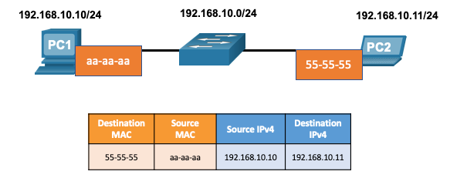
MAC и IP -адрес назначения в одной сети
Там устройству в локальной сети Ethernet назначаются два основных адреса:
Физический адрес уровня 2 (MAC-адрес) — используется для связи между сетевыми картами в одной и той же сети Ethernet.
Логический адрес уровня 3 (IP-адрес) — используется для отправки пакета с исходного устройства на целевое устройство.
Адреса уровня 2 используются для доставки кадров от одного сетевого адаптера к другому сетевому адаптеру в той же сети. Если IP-адрес назначения находится в той же сети, MAC-адрес назначения будет адресом устройства назначения.
Notes:
9 – Разрешение адреса
9.1 – MAC и IP
9.1.1 – Место назначения в той же сети

Slide 6
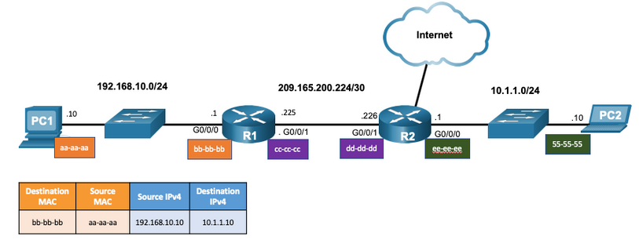
MAC и IP -адрес назначения в удаленной сети
Если IP-адрес назначения находится в удаленной сети, MAC-адрес назначения — это адрес шлюза по умолчанию.
ARP используется IPv4 для связывания IPv4-адреса устройства с MAC-адресом сетевой карты устройства.
ICMPv6 используется IPv6 для связывания IPv6-адреса устройства с MAC-адресом сетевой карты устройства.
Notes:
9 – Разрешение адреса
9.1 – MAC и IP
9.1.2 – Место назначения в удаленной сети

Slide 7
MAC and IP Packet Tracer – определение MAC и IP адресов
В этом Packet Tracer вы выполните следующие задачи:
Сбор информации PDU для локальной сетевой связи
Сбор информации PDU для удаленной сетевой связи
Notes:
9 – Разрешение адреса
9.1 – MAC и IP
9.1.3 – Pack Tracer определяет MAC- и IP-адреса
9.1.4 – Проверьте свое понимание – MAC и IP

Slide 8
9.2 АРП
Notes:
9 - Разрешение адреса
9.2 АРП

Slide 9
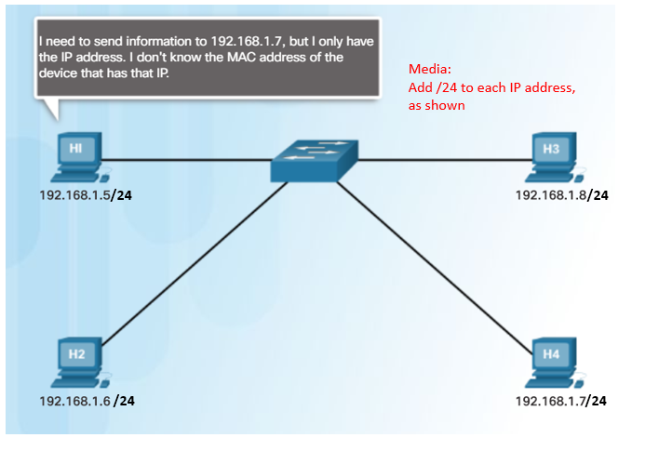
Обзор ARP
Устройство использует ARP для определения MAC-адреса назначения локального устройства, когда ему известен его адрес IPv4.
ARP обеспечивает две основные функции:
Преобразование адресов IPv4 в MAC-адреса
Ведение ARP-таблицы сопоставлений IPv4 и MAC-адресов
Notes:
9 – Разрешение адреса
9.2 – АРП
9.2.1 – Обзор ARP

Slide 10
ARP -функции ARP
Чтобы отправить кадр, устройство ищет в своей таблице ARP IPv4-адрес назначения и соответствующий MAC-адрес.
Если IPv4-адрес назначения пакета находится в той же сети, устройство выполнит поиск IPv4-адреса назначения в таблице ARP.
Если IPv4-адрес назначения находится в другой сети, устройство выполнит поиск IPv4-адреса шлюза по умолчанию в таблице ARP.
Если устройство находит адрес IPv4, его соответствующий MAC-адрес используется в качестве MAC-адреса назначения в кадре.
Если запись в таблице ARP не найдена, то устройство отправляет ARP-запрос.
Notes:
9 – Разрешение адреса
9.2 – АРП
9.2.2 – Функции ARP

Slide 11
ARP Видео - ARP Запрос
В этом видео рассматривается ARP-запрос на MAC-адрес.
Notes:
9 – Разрешение адреса
9.2 – АРП
9.2.3 – Видео - ARP-запрос

Slide 12
Видео ARP – Операция ARP – Ответ ARP
В этом видео рассматривается ответ ARP на запрос ARP.
Notes:
9 – Разрешение адреса
9.2 – АРП
9.2.4 – Видео – Операция ARP – Ответ ARP

Slide 13
ARP - Роль ARP в удаленной связи
В этом видео рассказывается, как запрос ARP предоставит хосту MAC-адрес шлюза по умолчанию.
Notes:
9 – Разрешение адреса
9.2 – АРП
9.2.5 – Видео – Роль ARP в удаленной связи

Slide 14
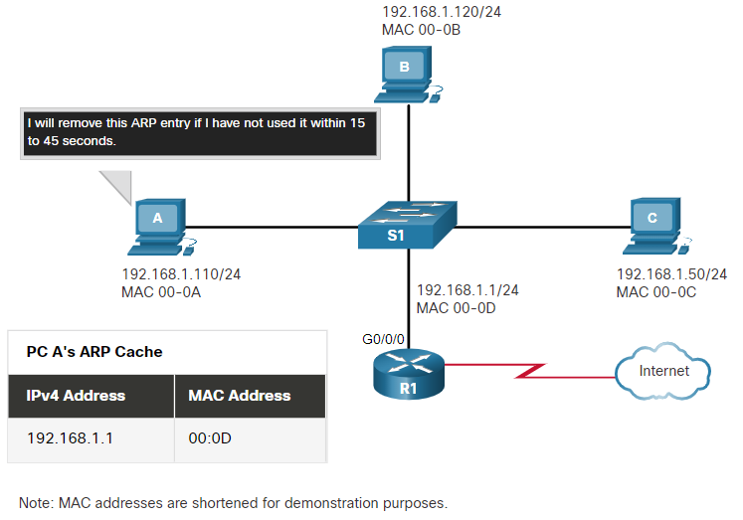
ARP Удаление записей из таблицы ARP
Записи в таблице ARP не являются постоянными и удаляются по истечении указанного периода времени, установленного таймером кэша ARP.
Длительность таймера кэша ARP различается в зависимости от операционной системы.
Записи таблицы ARP также могут быть удалены администратором вручную.
Notes:
9 – Разрешение адреса
9.2 – АРП
9.2.6– Удаление записей из таблицы ARP

Slide 15
ARP Таблицы ARP на сетевых устройствах
Команда show ip arp отображает таблицу ARP на маршрутизаторе Cisco.
Команда arp –a отображает таблицу ARP на ПК с Windows 10.
R1# показать ip arp
Протокол Адрес Возраст (мин) Аппаратный адрес Тип Интерфейс
Интернет 192.168.10.1 - a0e0.af0d.e140 ARPA GigabitEthernet0/0/0
C:\Пользователи\ПК> arp -a
Интерфейс: 192.168.1.124 --- 0x10
Интернет-адрес Физический тип адреса
192.168.1.1 c8-d7-19-cc-a0-86 динамический
192.168.1.101 08-3e-0c-f5-f7-77 динамический
Notes:
9 – Разрешение адреса
9.2 – АРП
9.2.7 – Таблицы ARP на сетевых устройствах

Slide 16
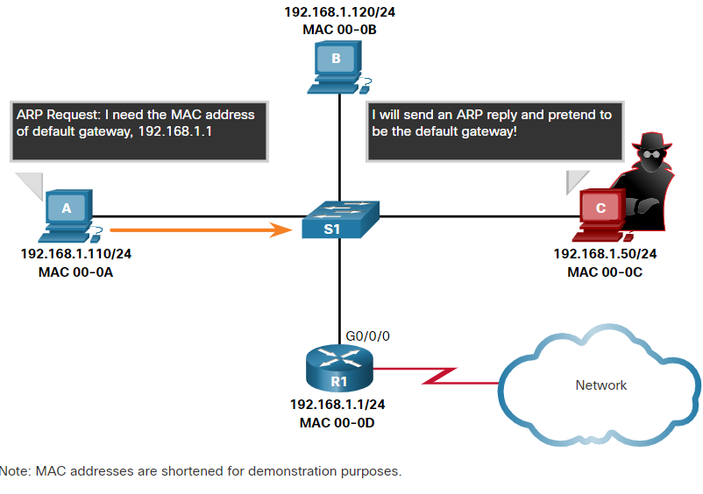
ARP Проблемы ARP – Трансляция ARP и подмена ARP
ARP-запросы принимаются и обрабатываются каждым устройством в локальной сети.
Чрезмерное количество широковещательных рассылок ARP может привести к некоторому снижению производительности.
Ответы ARP могут быть подделаны злоумышленником для проведения атаки с отравлением ARP.
Коммутаторы корпоративного уровня включают в себя методы смягчения последствий атак ARP.
Notes:
9 – Разрешение адреса
9.2 – АРП
9.2.8 – Проблемы ARP – Трансляция ARP и подмена ARP

Slide 17
ARP Packet Tracer – проверка таблицы ARP
В этом Packet Tracer вы выполните следующие задачи:
Проверьте ARP-запрос
Изучите таблицу MAC-адресов коммутатора
Изучите процесс ARP в удаленных коммуникациях
Notes:
9 – Разрешение адреса
9.2 – АРП
9.2.9 – Packet Tracer – Проверка таблицы ARP
9.2.10 – Проверьте свое понимание - ARP

Slide 18
9.3 Обнаружение соседей IPv6
Notes:
9 - Разрешение адреса
9.3 Обнаружение соседей IPv6

Slide 19
об обнаружении соседей IPv6 – Обнаружение соседей IPv6
В этом видео объясняется процесс разрешения адресов IPv6 с использованием запросов соседей и сообщений объявлений соседей ICMPv6.
Notes:
9 – Разрешение адреса
9.3 – Обнаружение соседей IPv6
9.3.1 – Видео – Обнаружение соседей IPv6

Slide 20
Обнаружение соседей IPv6 Сообщения обнаружения соседей IPv6
Протокол обнаружения соседей IPv6 (ND) обеспечивает:
Разрешение адреса
Обнаружение маршрутизатора
Услуги перенаправления
Сообщения ICMPv6 Neighbor Solicitation (NS) и Neighbor Advertisement (NA) используются для обмена сообщениями между устройствами, например для разрешения адресов.
Сообщения ICMTPv6 Router Solicitation (RS) и Router Advertisement (RA) используются для обмена сообщениями между устройствами и маршрутизаторами с целью обнаружения маршрутизаторов.
Сообщения перенаправления ICMPv6 используются маршрутизаторами для лучшего выбора следующего транзитного участка.
Notes:
9 – Разрешение адреса
9.3 – Обнаружение соседей IPv6
9.3.2 – Сообщения обнаружения соседей IPv6

Slide 21
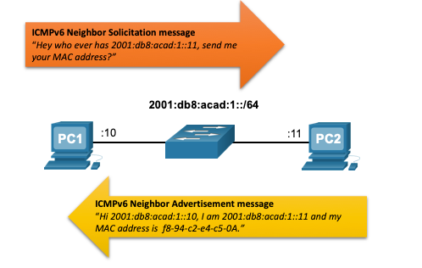
Обнаружение соседей IPv6 Обнаружение соседей IPv6 – Разрешение адресов
Устройства IPv6 используют ND для разрешения MAC-адреса известного адреса IPv6.
Сообщения ICMPv6 Neighbor Solicitation отправляются с использованием специальных многоадресных адресов Ethernet и IPv6.
Notes:
9 – Разрешение адреса
9.3 – Обнаружение соседей IPv6
9.3.3 – Обнаружение соседей IPv6 – Разрешение адресов

Slide 22
обнаружения соседей IPv6 – Обнаружение соседей IPv6
В этом Packet Tracer вы выполните следующие задачи:
Часть 1: Локальная сеть обнаружения соседей IPv6
Часть 2: Обнаружение соседей IPv6 Удаленная сеть
Notes:
9 – Разрешение адреса
9.3 – Обнаружение соседей IPv6
9.3.4 – Packet Tracer – Обнаружение соседей IPv6
9.3.5 – Проверьте свое понимание – Поиск соседей

Slide 23
9.4 Практика и тесты по модулю
Notes:
9 - Разрешение адреса
9.4 Практика и тесты по модулю

Slide 24
Практика и тест по модулю Что я узнал в этом модуле?
Физические адреса уровня 2 (т. е. MAC-адреса Ethernet) используются для доставки кадра канала передачи данных с инкапсулированным IP-пакетом от одной сетевой карты к другой сетевой карте в той же сети.
Если IP-адрес назначения находится в той же сети, MAC-адрес назначения будет соответствовать адресу устройства назначения.
Если IP-адрес назначения (IPv4 или IPv6) находится в удаленной сети, MAC-адрес назначения будет адресом шлюза хоста по умолчанию (т. е. интерфейса маршрутизатора).
Устройство IPv4 использует ARP для определения MAC-адреса назначения локального устройства, когда ему известен его адрес IPv4.
ARP выполняет две основные функции: преобразование адресов IPv4 в MAC-адреса и ведение таблицы сопоставлений адресов IPv4 и MAC-адресов.
После получения ARP-ответа устройство добавит IPv4-адрес и соответствующий MAC-адрес в свою ARP-таблицу.
Для каждого устройства таймер кэша ARP удаляет записи ARP, которые не использовались в течение определенного периода времени.
IPv6 не использует ARP, он использует протокол ND для разрешения MAC-адресов.
Устройство IPv6 использует обнаружение соседей ICMPv6 для определения MAC-адреса назначения локального устройства, когда ему известен его адрес IPv6.
Notes:
9 – Разрешение адреса
9.4 – Практика и тесты по модулю
9.4.1 – Чему я научился в этом модуле?
9.4.2 – Модульный тест – Разрешение адреса

Slide 25
Модуль 9: Разрешение адресов. Новые термины и команды
Протокол разрешения адресов (ARP) ARP-таблица показать ip arp арпр -а Протокол обнаружения соседей ICMPv6 (ND) Сообщение запроса соседа (NS) ICMPv6 Сообщение ICMPv6 Neighbor Advertisement (NA) Сообщение запроса маршрутизатора ICMPv6 (RS) Сообщение объявления маршрутизатора ICMPv6 (RA) Сообщение о перенаправлении ICMPv6

